Slide 1



«Женские секреты»: Профилактика ВИЧ-инфекции и социально значимых заболеваний через активацию и просвещение»
Государственное бюджетное учреждение здравоохранения «Иркутский областной центр по профилактике и борьбе со СПИД и инфекционными заболеваниями»

Slide 2
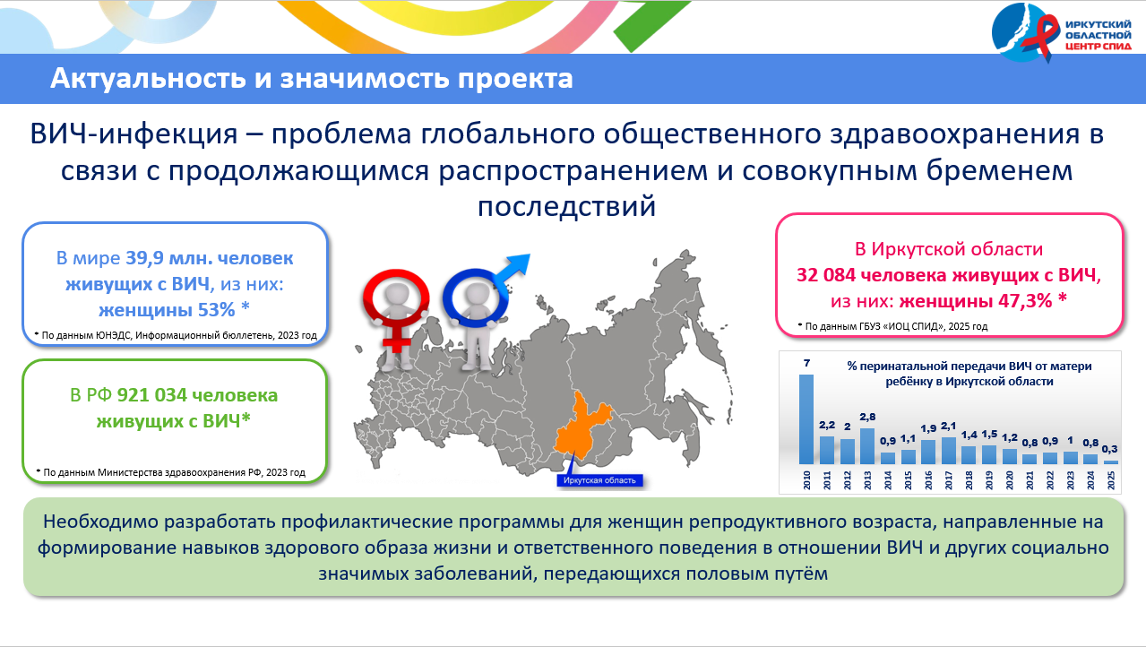

Slide 3

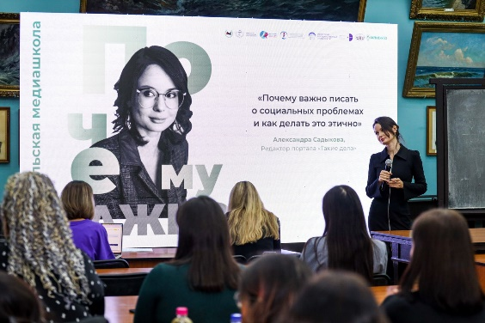
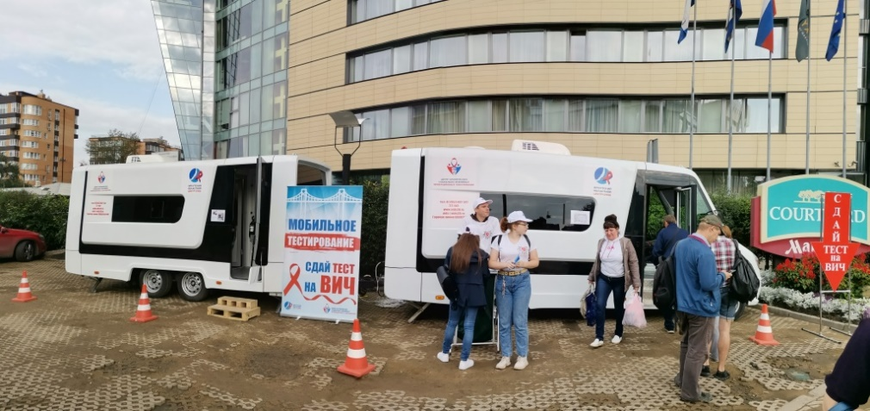
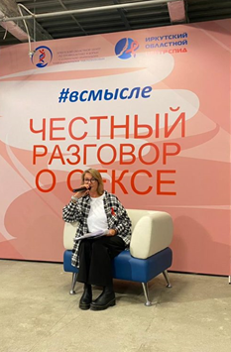
Концепция проекта
Число пожилых людей с ВИЧ-инфекцией продолжает расти - за 2024 г. – 128 чел. (6,5%) (за 2022 г. – 97 чел. 4,4%)
ЦЕЛЬ: Снизить вероятность инфицирования ВИЧ и другими социально значимыми заболеваниями женщин репродуктивного возраста посредством повышения их знаний о заболевании и формирования безопасных моделей поведения в отношении ВИЧ
ЦЕЛЕВАЯ ГРУППА: женщины города Иркутска и Иркутского района репродуктивного возраста (18 – 49 лет)
ОСНОВНЫЕ ЗАДАЧИ
ИНФОРМИРОВАНИЕ
ОБУЧЕНИЕ
КОНСУЛЬТИРОВАНИЕ
ПОДДЕРЖКА

Slide 4
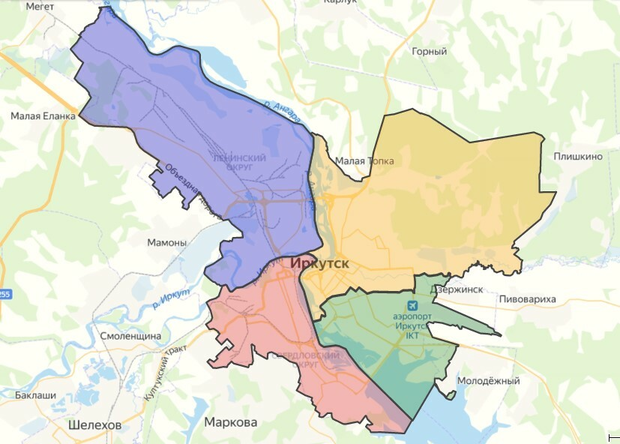
Этап | Сроки | Ключевые мероприятия
I. Подготовительный | Январь-Февраль | Формирование партнерств. Разработка уникального контента и стиля.
II. Просветительский | Март-Ноябрь | Цикл подкастов «Женское здоровье». Акции «Ярмарка здоровья» (выездное тестирование).
III. Итоговый | Декабрь | Публикация отчетов и «Библиотеки знаний».

Slide 5
Ключевые партнеры: Женские консультации, перинатальные центры (Уникальные партнеры: Администрации муниципальных образований, Центры культуры и досуга (площадки для «Ярмарок здоровья»), СО НКО, работающие с семьями, «Мамочки Иркутска», женские клубы.
Уникальность мероприятий в каждом районе:
Программа единая по смыслу, но адаптирована под площадку.
На базе женских консультаций: Проведение мини-лекций в «Школах матерей», распространение информационных материалов, индивидуальное консультирование психолога.
На уличных акциях («Ярмарка здоровья» в мобильном передвижном пункте):
Уникальность: Анонимность и доступность. Женщина может получить консультацию и пройти экспресс-тест на 4 вида инфекции (ВИЧ, гепатиты В и С и сифилис) быстро, без записи и очередей в поликлинике.
Дополнение: Работа детского уголка (аниматоры), чтобы мамы могли спокойно пройти обследование.
Цикл видеороликов / Подкастов.

Slide 6
Механика проекта
Число пожилых людей с ВИЧ-инфекцией продолжает расти - за 2024 г. – 128 чел. (6,5%) (за 2022 г. – 97 чел. 4,4%)
Механика проекта строится на принципе «воронки вовлечения»: от массового информирования к персональному действию.
Привлечение внимания: Через контент-план в соцсетях (ВК, Одноклассники, MAХ) и публикации в СМИ мы рассказываем о проблеме ВИЧ среди женщин, развеиваем мифы и анонсируем мероприятия.
Контент-план: Это график постов на месяц. Темы: «Почему тест на ВИЧ — это нормально?», «5 вопросов гинекологу о ВИЧ», анонсы акций, истории счастливых мам и т.д.
Погружение и обучение: Для самых заинтересованных мы создаем цикл подкастов, которые подробно и доступно объясняют ключевые темы. Это наш «заочный» формат обучения.
Побуждение к действию: В постах и видеороликах содержится четкий призыв: «Приходи на "Ярмарку здоровья"!».
Контакт и закрепление: На уличных акциях в мобильном пункте женщина получает быструю и конфиденциальную услугу (консультация + тест). Здесь же ей вручаются информационные материалы, которые закрепляют полученные знания.
Инструменты:
1. Контент-план для социальных сетей
2. Листовки, плакаты для размещения информации о предстоящих мероприятиях
3. Информация в СМИ
4. Интерактивная выставка

Slide 7
Каналы продвижения проекта
ВКонтакте (VK)
Одноклассники
Сайт ГБУЗ «ИОЦ СПИД»: Основной ресурс для размещения официальной информации, видеоуроков , подкастов.
MAX: Основной канал
СМИ:
Газета «Областная»
Информационные агентства: НТС ,ИА «Сибирские новости», Телеинформ.
Тематические паблики ВК и ОК: «Мамочки Иркутска», «Детские пособия | Иркутск» и другие.

Slide 8
Цель проекта:
Число пожилых людей с ВИЧ-инфекцией продолжает расти - за 2024 г. – 128 чел. (6,5%) (за 2022 г. – 97 чел. 4,4%)
Повышение информированности населения города Иркутска и Иркутского района по вопросам репродуктивного здоровья, ИППП, ВИЧ-инфекции
(повышение информированности будем оценивать с помощью входного и выходного анкетирования. Сравнить процент правильных ответов. Цель — повышение на 40%.)
Снижение заболеваемости ВИЧ-инфекцией среди ключевой группы населения-женщин репродуктивного возраста (18-49 лет)
Разработка интернет-ресурса для женщин репродуктивного возраста (18-49 лет) (Создать специальный раздел на уже существующем сайте ГБУЗ «ИОЦ СПИД»)

Slide 9
Ресурсы
1.
Требуется информация в СМИ о проекте, о его полезности
"Проект «Женские секреты» уникален тем, что впервые в Иркутской области профилактика ВИЧ ведется через призму материнства и семьи, на понятном и деликатном для женщин языке. Мы не запугиваем, а даем простые инструменты: как проверить свое здоровье, как спланировать беременность, даже если у тебя ВИЧ-положительный партнер. Проект разрушает стигму и показывает, что забота о себе — это современно и ответственно."
2.
Финансовые. Печать буклетов, постеров и информационных стендов.
3.
Организация массовых мероприятий для населения города Иркутска и Иркутского района
На данном этапе, используется только информационный ресурс в рамках нескольких медицинских организаций

Slide 10
Ожидаемые результаты (KPI)
Число пожилых людей с ВИЧ-инфекцией продолжает расти - за 2024 г. – 128 чел. (6,5%) (за 2022 г. – 97 чел. 4,4%)
Количественные:
Количество женщин, прошедших обучение (просмотр видеоуроков, подкастов): не менее 500 уникальных пользователей (замер по количеству просмотров на сайте).
Количество женщин, прошедших экспресс-тестирование на ВИЧ, гепатиты В и С, сифилис: не менее 1000 человек за весь период проекта.
Охват информационной кампании: суммарный охват публикаций в соцсетях ВК и ОК, МAX не менее 50 000 просмотров.
Количество проведенных уличных акций: 5 акций «Ярмарка здоровья».
Количество распространенных информационных материалов: не менее 5 000 экземпляров (брошюры, листовки).
Качественные:
Динамика уровня знаний (повышение информированности): увелечение доли правильных ответов по ключевым вопросам (пути передачи, профилактика, возможности материнства) на 40% по итогам контрольного анкетирования целевой аудитории.
Удовлетворенность участниц: не менее 90% положительных отзывов от женщин, посетивших мероприятия и прошедших тестирование (опрос на месте).
Репутационный эффект: рост числа подписчиков в официальных аккаунтах ГБУЗ «ИОЦ СПИД» в соцсетях на 15% за счет привлечения новой женской аудитории

Slide 11
Информация о текущем статусе реализации проекта
Число пожилых людей с ВИЧ-инфекцией продолжает расти - за 2024 г. – 128 чел. (6,5%) (за 2022 г. – 97 чел. 4,4%)
1. Ведение социальных сетей:
ВКонтакте (официальная группа ГБУЗ «ИОЦ СПИД» и таргетированные посты в городских пабликах)
Одноклассники (официальная группа ГБУЗ «ИОЦ СПИД» и таргетированные посты в районных группах)
Сайт ГБУЗ «ИОЦ СПИД»
MAX
Telegram-канал (как дополнительный, с пометкой, что информация там дублируется, но с учетом возможных рисков блокировки) .
2. Разработка информационных материалов
3. Проведение уличных мероприятий по профилактике социально значимых заболеваний
СМИ
https://nts-tv.ru/news/pervyy-semeynyy-festival-v-irkutske-sobral-bolee-500-uchastnikov/
Соц. Сети:
https://aids38.ru/?p=15381
https://aids38.ru/?p=15155
https://aids38.ru/?p=14358

Slide 12
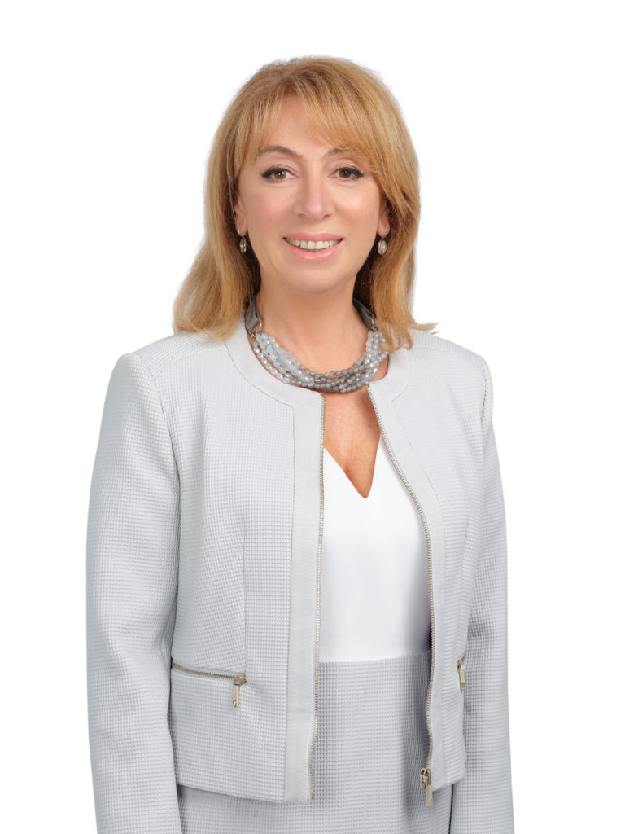
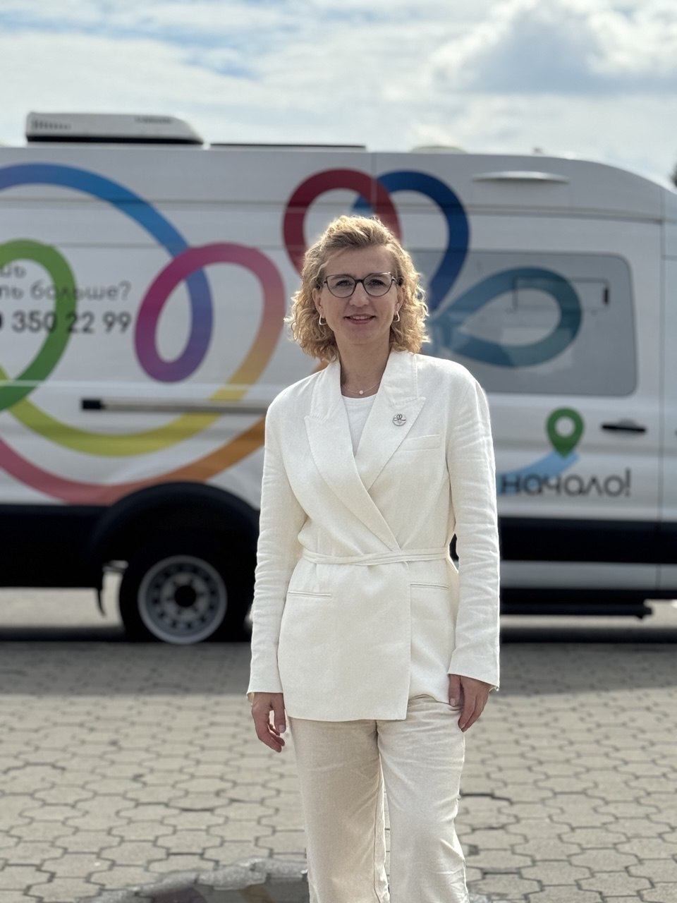
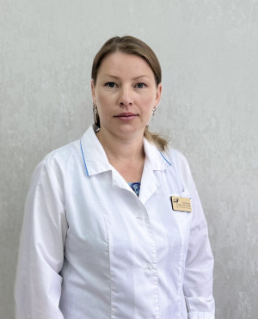
Команда проекта
Руководители проекта
Плотникова Юлия Кимовна
Главный внештатный детский специалист по ВИЧ-инфекции
МЗ РФ по СФО,
главный внештатный специалист
по вопросам ВИЧ-инфекции МЗ ИО,
главный врач, к.м.н.
Запольская Галина Анатольевна
заведующий отделом профилактики с кабинетом психосоциального консультирования и добровольного обследования на ВИЧ-инфекцию, в том числе анонимного
Григорова Екатерина Александровна
- Специалист по связям с общественностью
Ключевые члены команды
Сотрудники отдела профилактики ГБУЗ «ИОЦ СПИД»
Сотрудники АПО ГБУЗ «ИОЦ СПИД»

